Slide 2
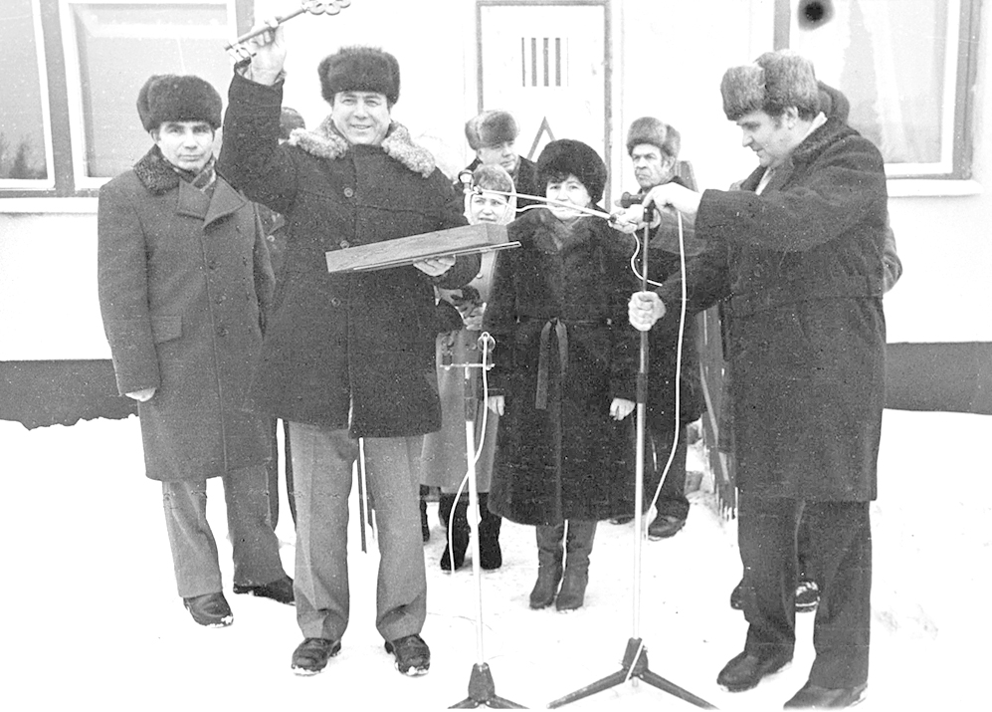
Открытие детского сада состоялось 16 декабря 1985 года.
Директор ТМЗ Малов А.Г. торжественно вручил символический ключ заведующей детским садом Платоновой Т.В.

Slide 3
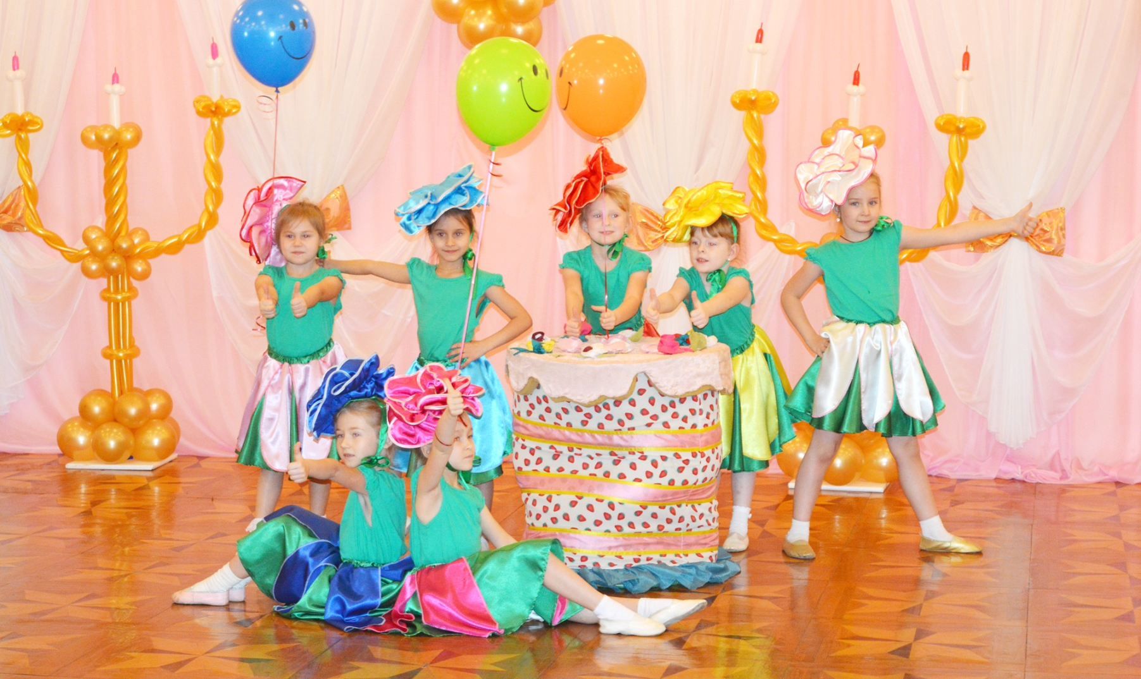
НАМ 30 ЛЕТ И МЫ МОЛОДЫ И ЭНЕРГИЧНЫ!

Slide 4
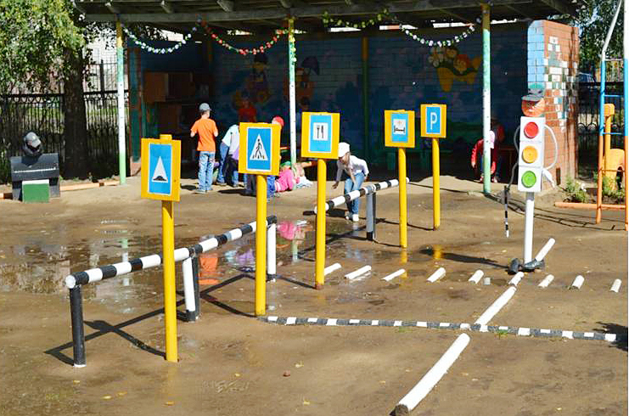
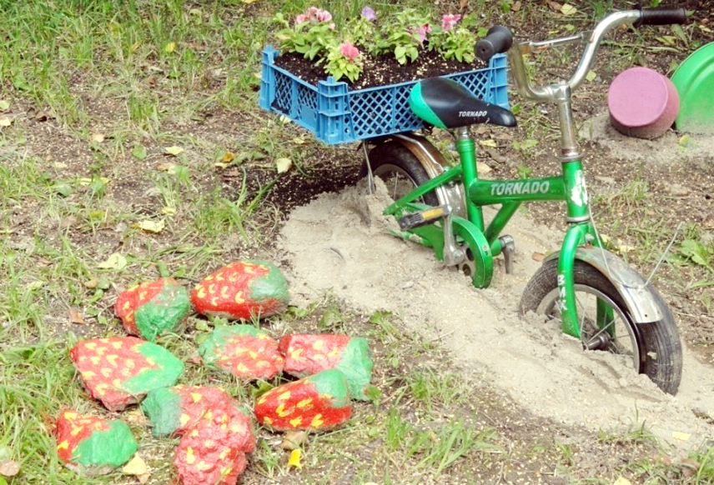
НАШИ ЛУЧШИЕ ДЕТСКИЕ ПЛОЩАДКИ

Slide 5
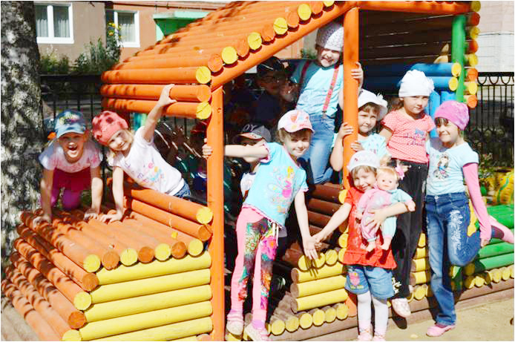
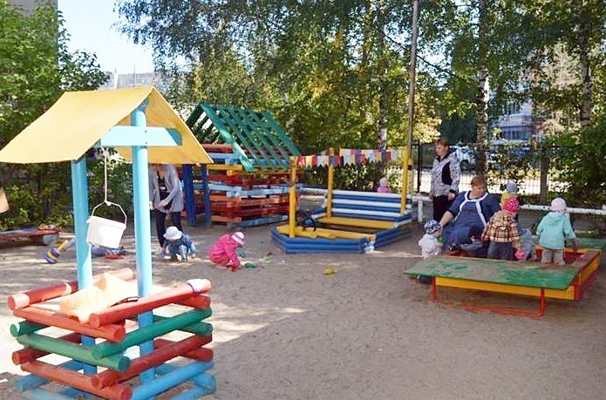
НАШИ ЛУЧШИЕ ДЕТСКИЕ ПЛОЩАДКИ

Slide 6
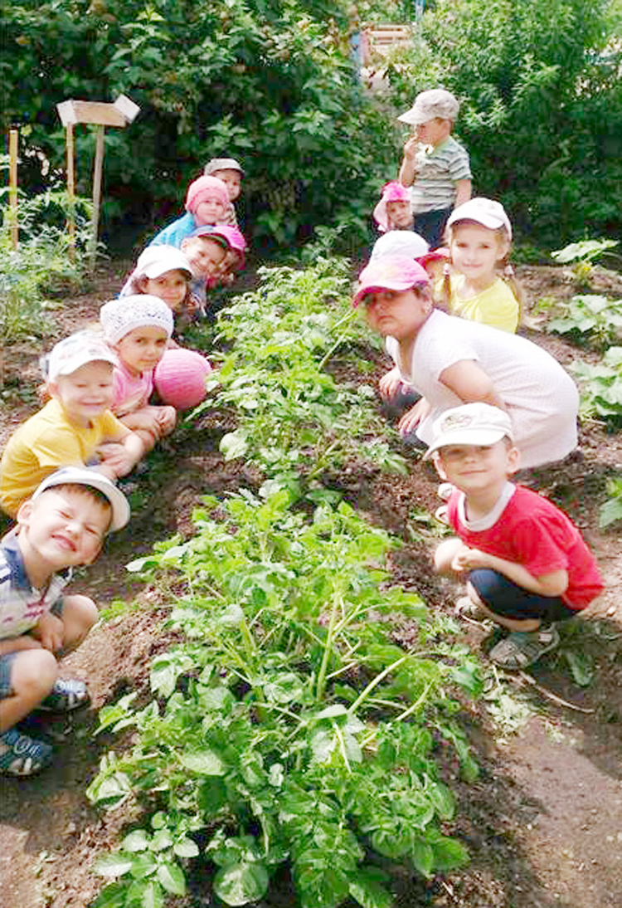
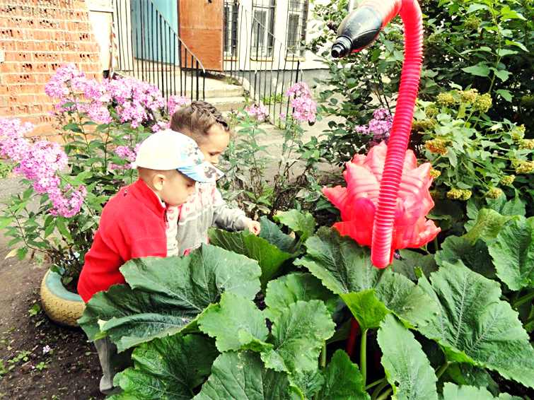
ЕСТЬ У НАС ОГОРОД,
ТАМ КАРТОШКА РАСТЕТ.
СВЕКЛА, РЕПКА И КАПУСТА
И КЛУБНИКА ОЧЕНЬ ГУСТО!

Slide 7
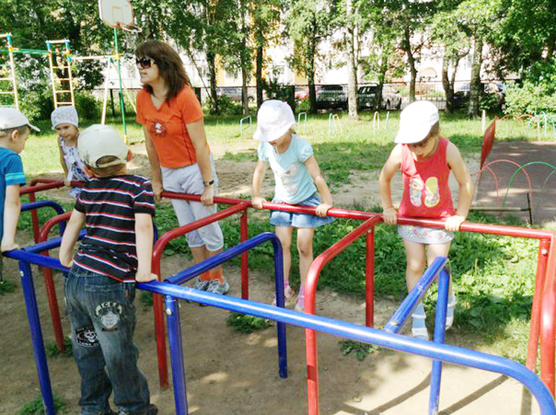
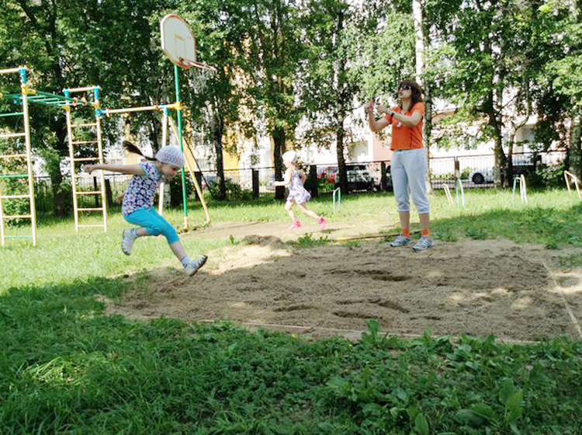
В ЗДОРОВОМ ТЕЛЕ – ЗДОРОВЫЙ ДУХ!

Slide 8
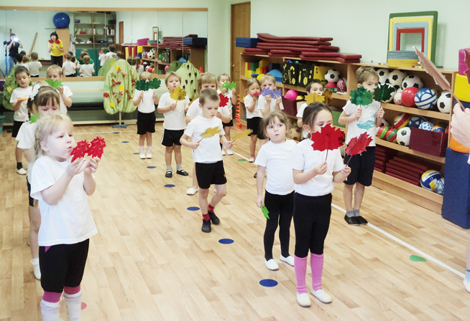
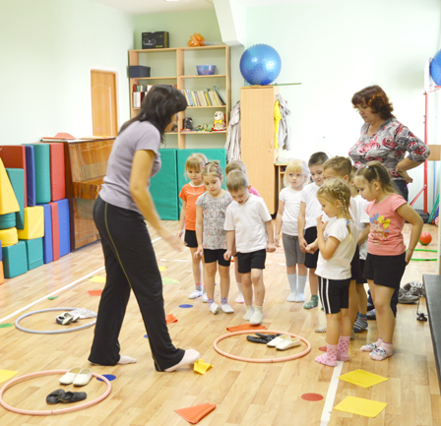
В ЗДОРОВОМ ТЕЛЕ – ЗДОРОВЫЙ ДУХ!

Slide 9
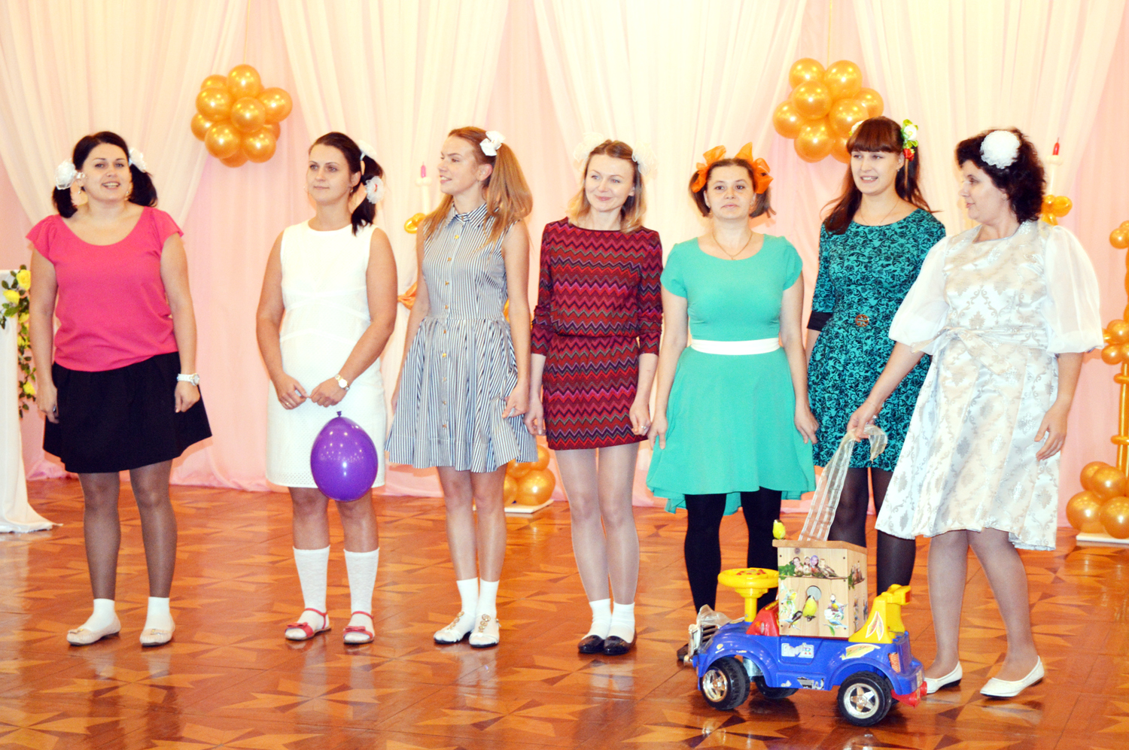
СТРАНА НЕОБЫКНОВЕННОГО ДЕТСТВА

Slide 10
НАШ САМЫЙ ДОБРЫЙ КОЛЛЕКТИВ

Slide 11
БОЛЬШОЙ КАДРОВЫЙ ПОТЕНЦИАЛ
Стажевые показатели педагогов
Кадровое обеспечение

Slide 12
БОЛЬШОЙ КАДРОВЫЙ ПОТЕНЦИАЛ
Квалификационный уровень педагогов
Достижения педагогов
«Отличник народного просвещения»
Зыкова Наталия Алексеевна, руководитель консультационного пункта;
Каменская Любовь Васильевна, музыкальный руководитель
Почетный знак «Почетный работник общего образования»
Васильева Наталия Николаевна, воспитатель
Почетная грамота Министерства образования и науки РФ
Махалова Татьяна Владимировна, заведующий
Иванова Ольга Николаевна, старший воспитатель
Васильева Наталия Николаевна, воспитатель
Тиунцева Галина Борисовна, воспитатель
Грамота Областного департамента образования – 15 педагогов

Slide 13
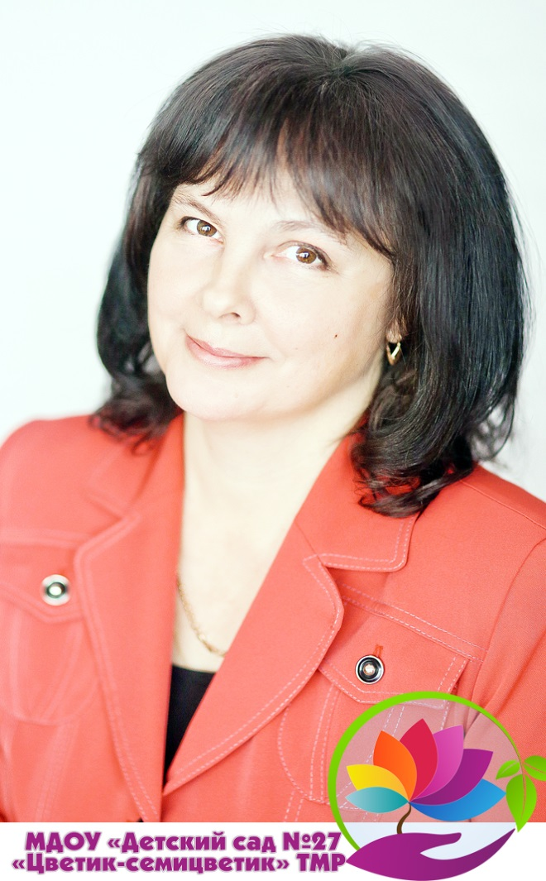
Наш самый добрый детский сад
Встречает с радостью ребят.
Мы очень весело живем
В саду любимом и родном!
МАХАЛОВА Татьяна Владимировна, заведующий МДОУ №27 «Цветик-семицветик»

Slide 14
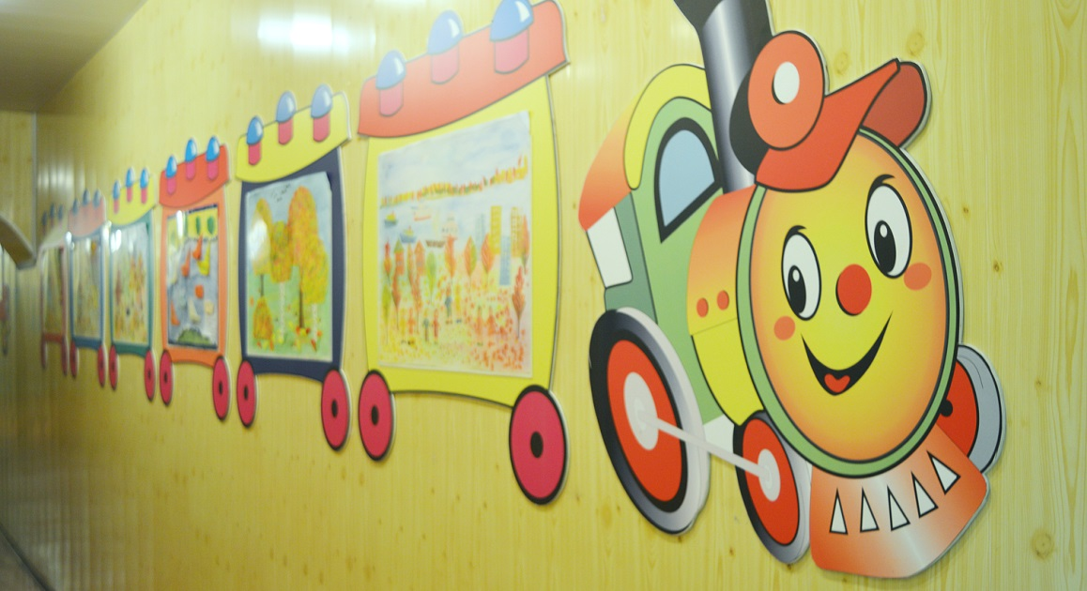
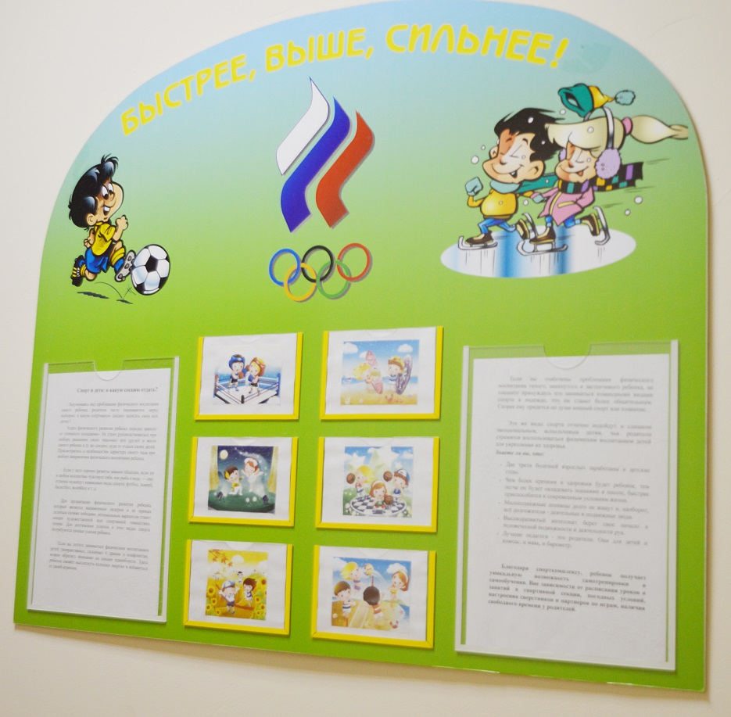
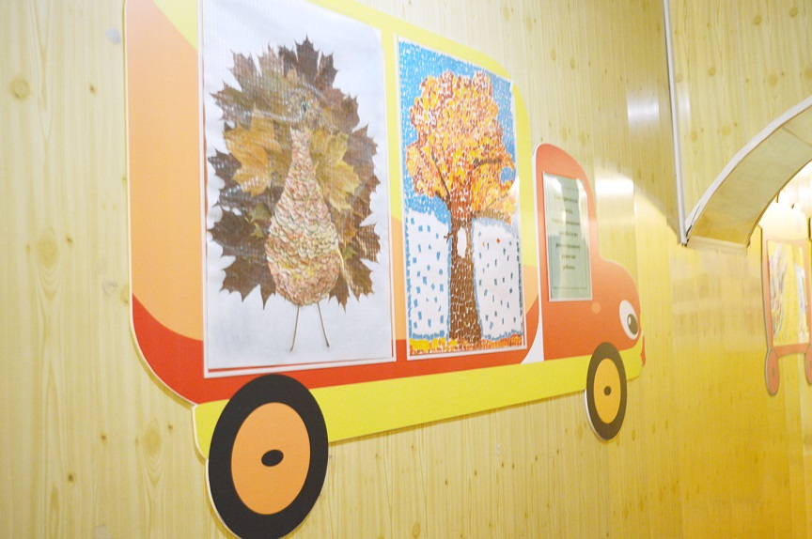
ХОЛЫ И КОРИДОРЫ НАШЕГО ДЕТСКОГО САДА

Slide 15
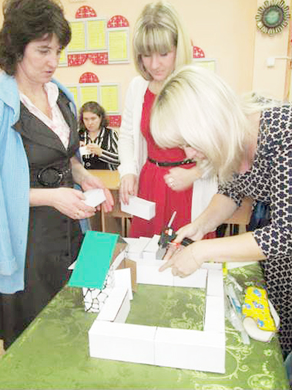
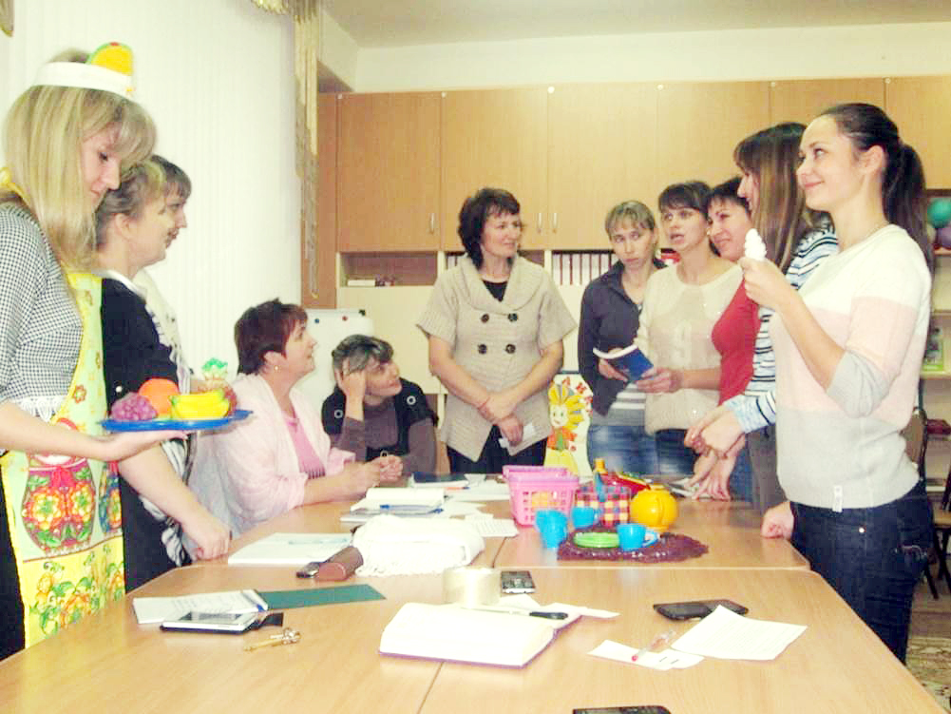
МЕТОДИЧЕСКИЙ КАБИНЕТ
Школа молодого педагога
Мастер-класс «Построим Храм на крепкой вере»

Slide 16
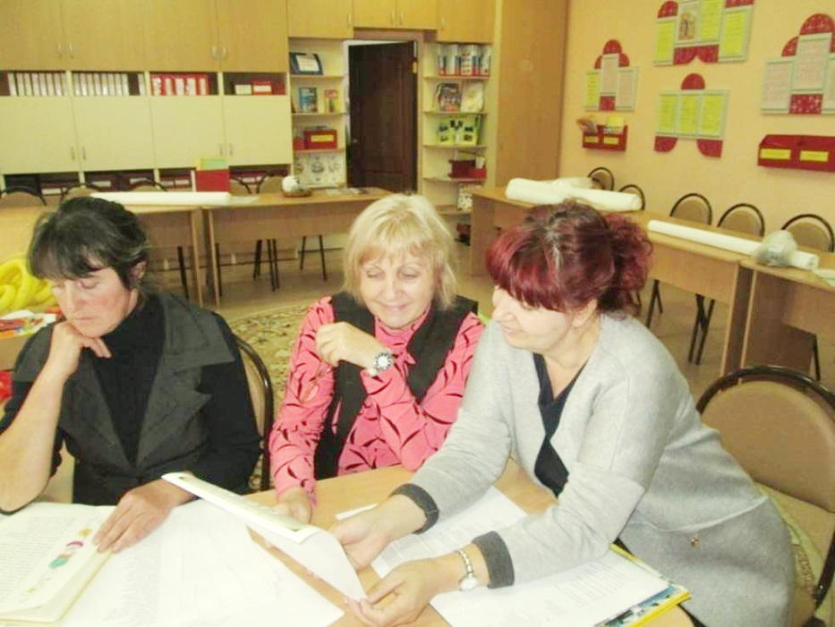
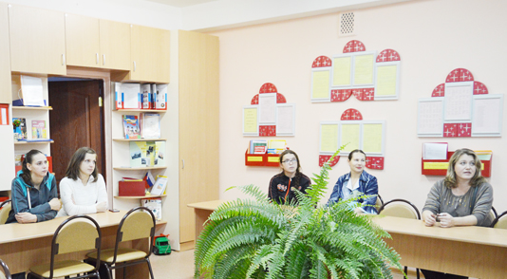
МЕТОДИЧЕСКИЙ КАБИНЕТ
Место для проведения родительских собраний
Методический кабинет – центр методической помощи для педагогов

Slide 17
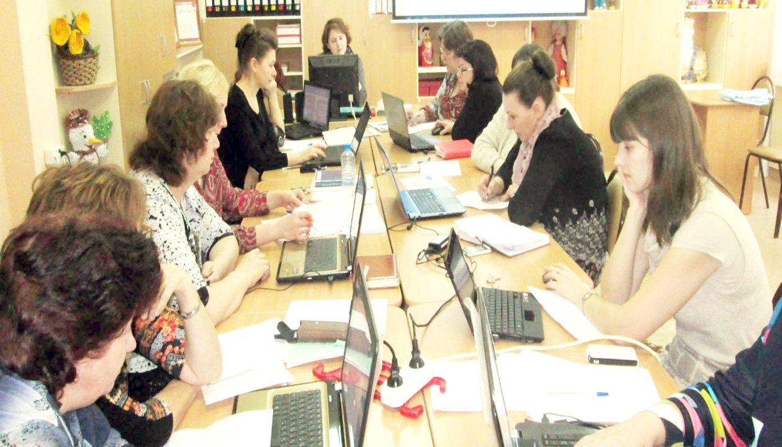
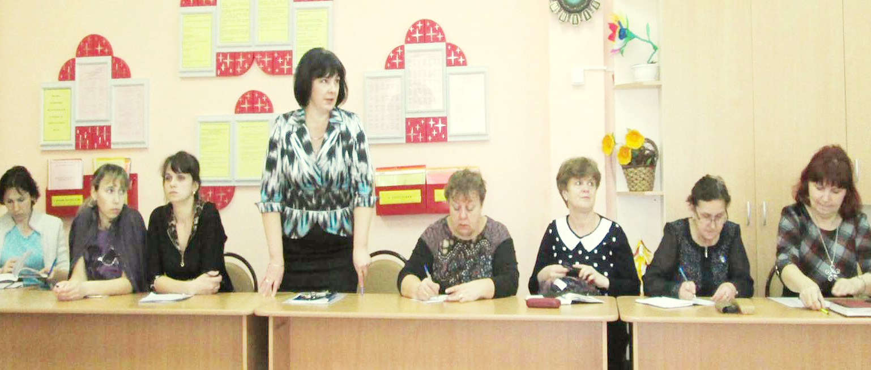
Детский сад соисполнитель РИП
МДОУ Епархиальная базовая площадка

Slide 18
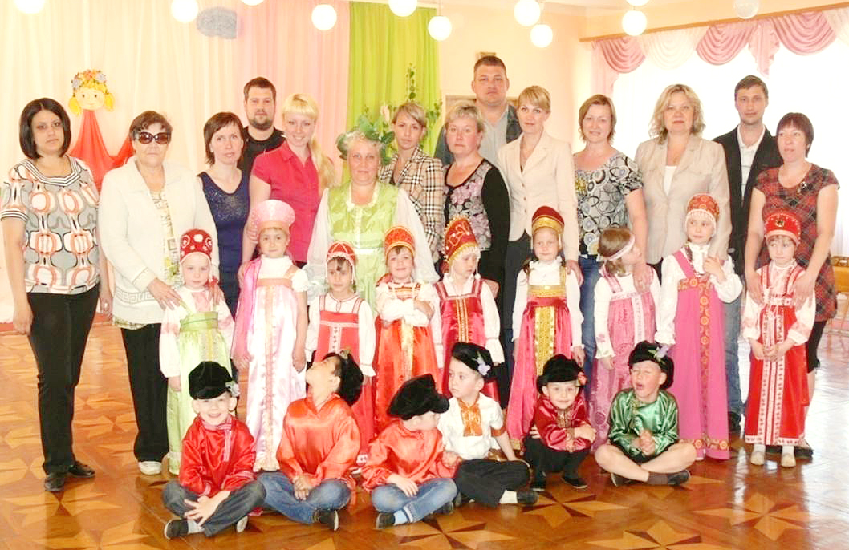
Долгосрочный проект: «ДОБРЫЙ ДЕТСКИЙ САД – ДЛЯ ДОБРЫХ СЕМЕЙ»

Slide 19
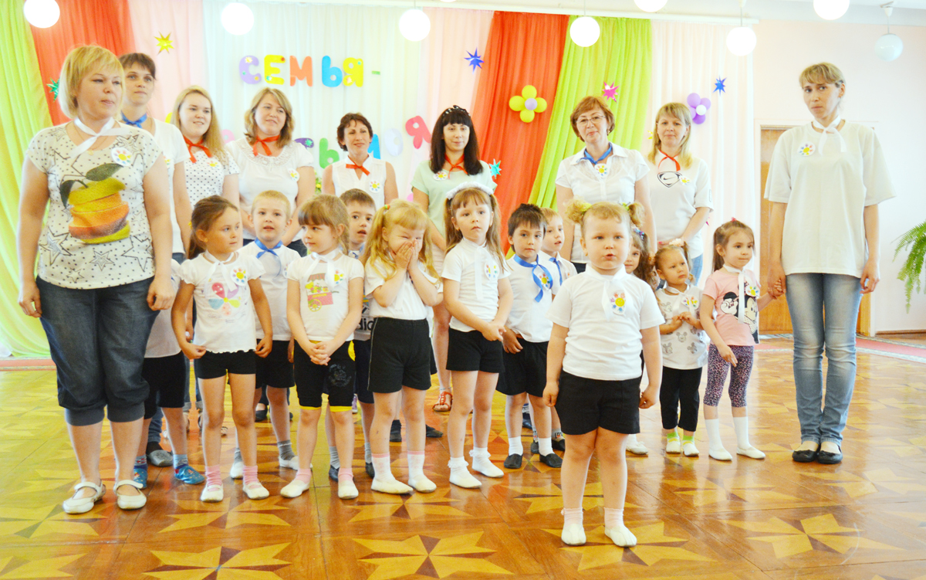
Фестиваль «СЕМЬЯ – РАДОСТЬ МОЯ»

Slide 20
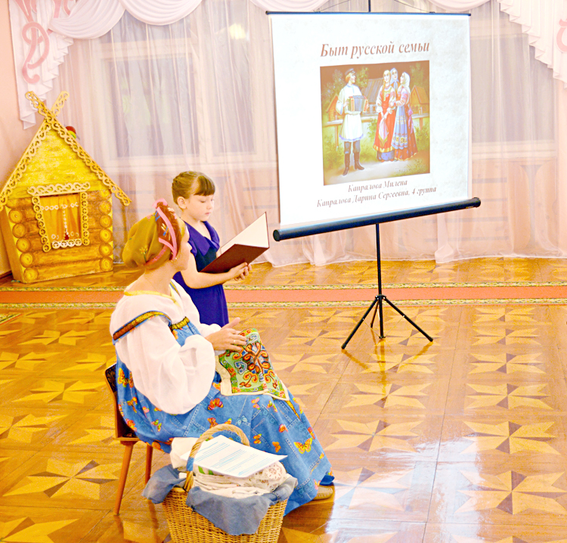
Фестиваль семейных проектов «ПУТЕШЕСТВИЯ В ИСТОРИЮ»
Мастер-класс

Slide 21
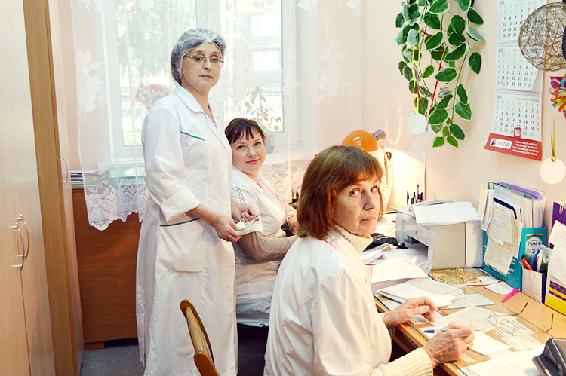
САМЫЕ ДОБРЫЕ ДОКТОРА В МИРЕ

Slide 22
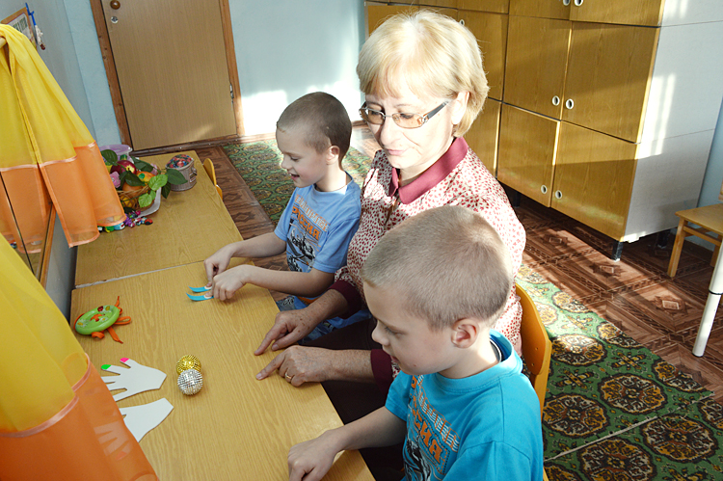
НАШИ КРАСНОРЕЧИВЫЕ ЛОГОПЕДЫ

Slide 23
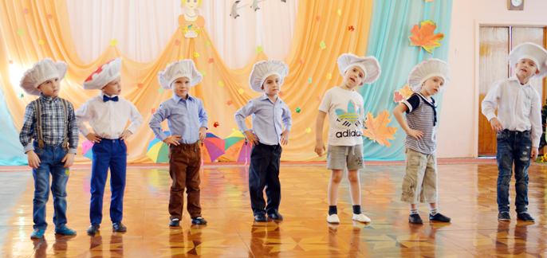
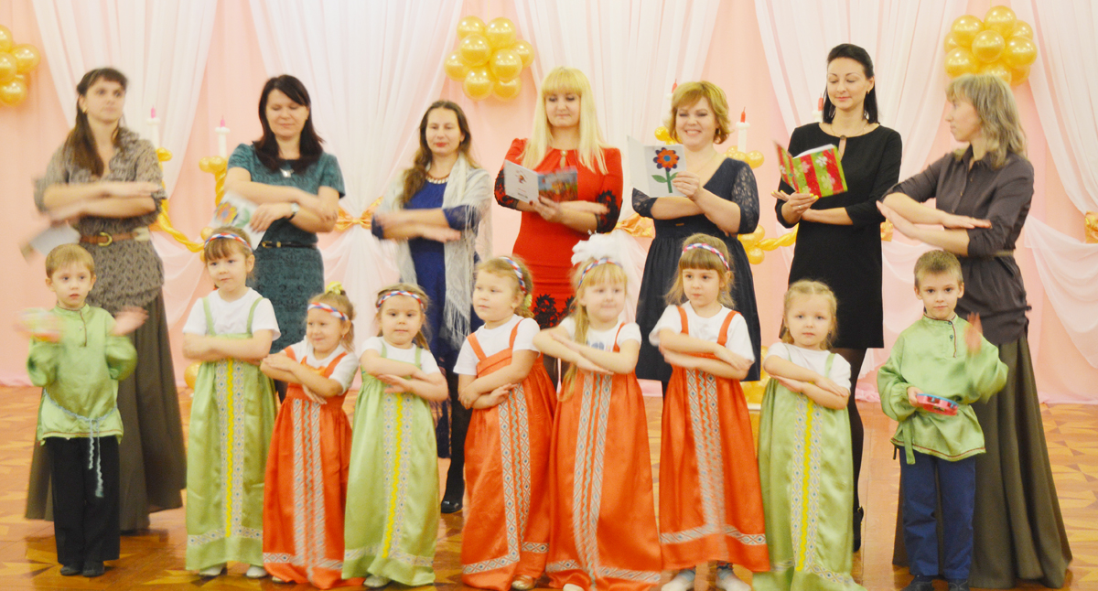
МУЗЫКАЛЬНЫЙ ДОБРЫЙ ЗАЛ

Slide 24
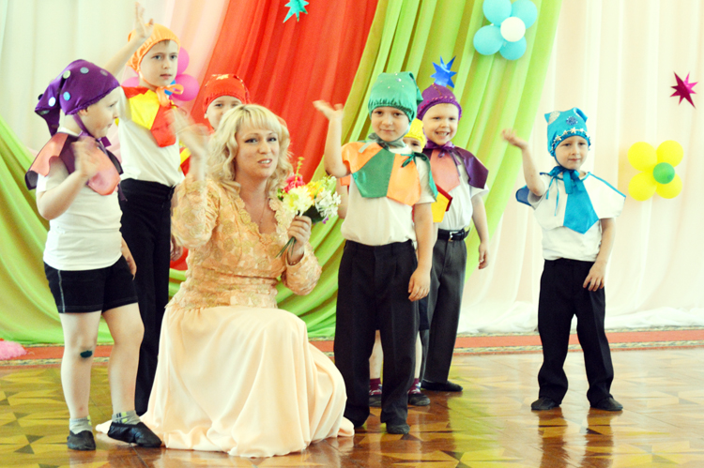
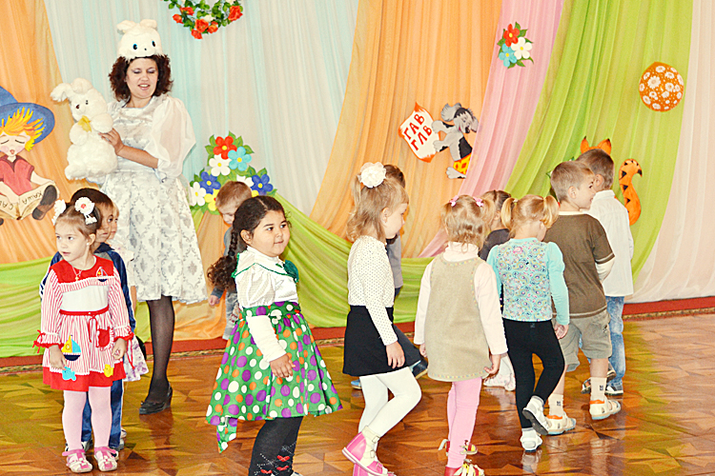
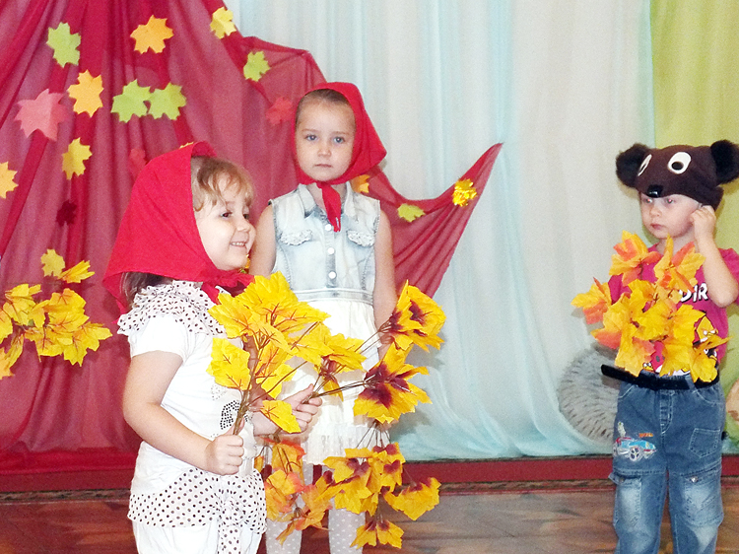

Slide 25
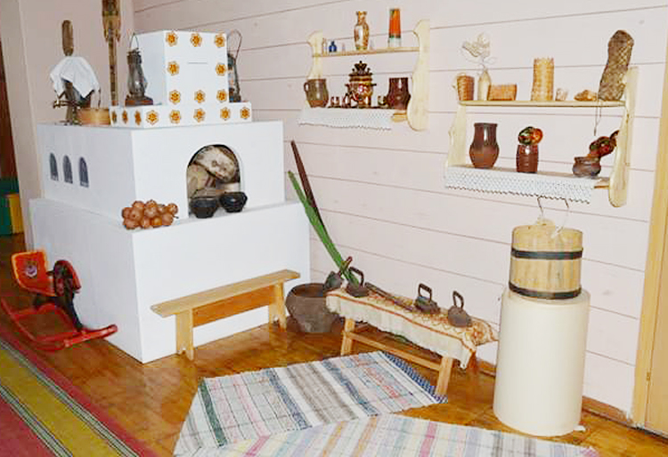
«РУССКАЯ ИЗБА»

Slide 26
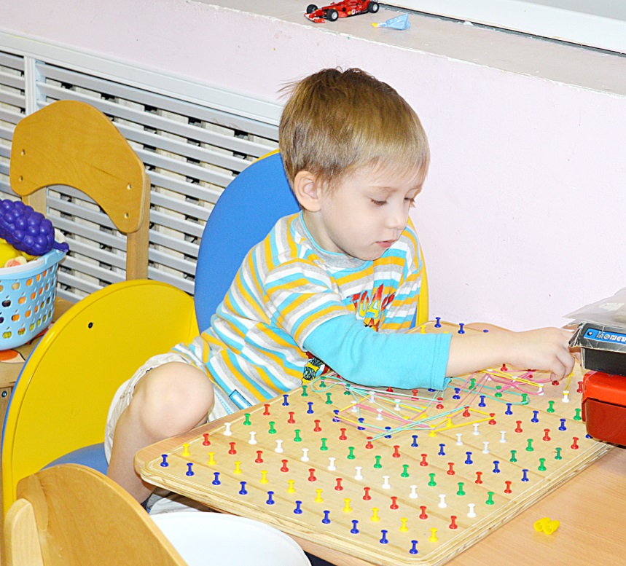
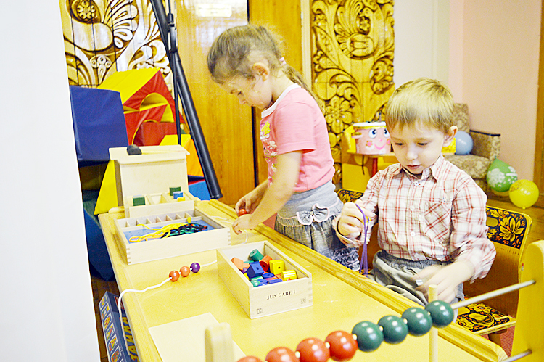
СЕНСОРНАЯ КОМНАТА

Slide 27
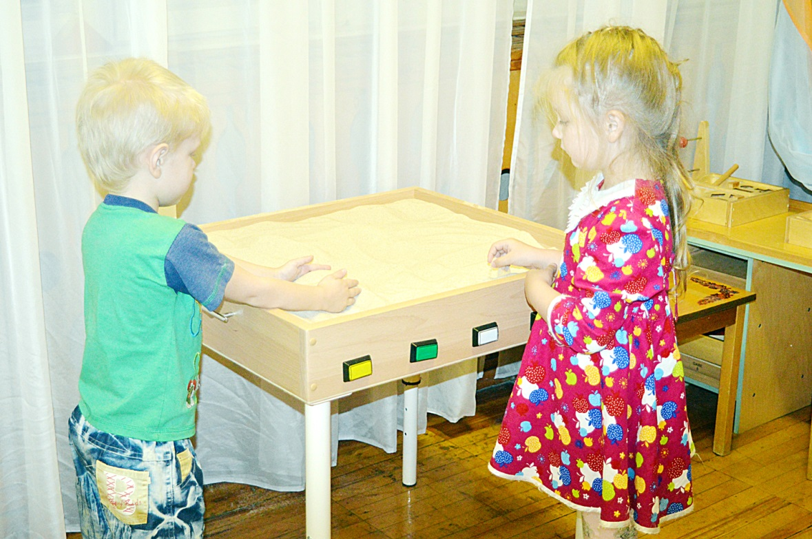
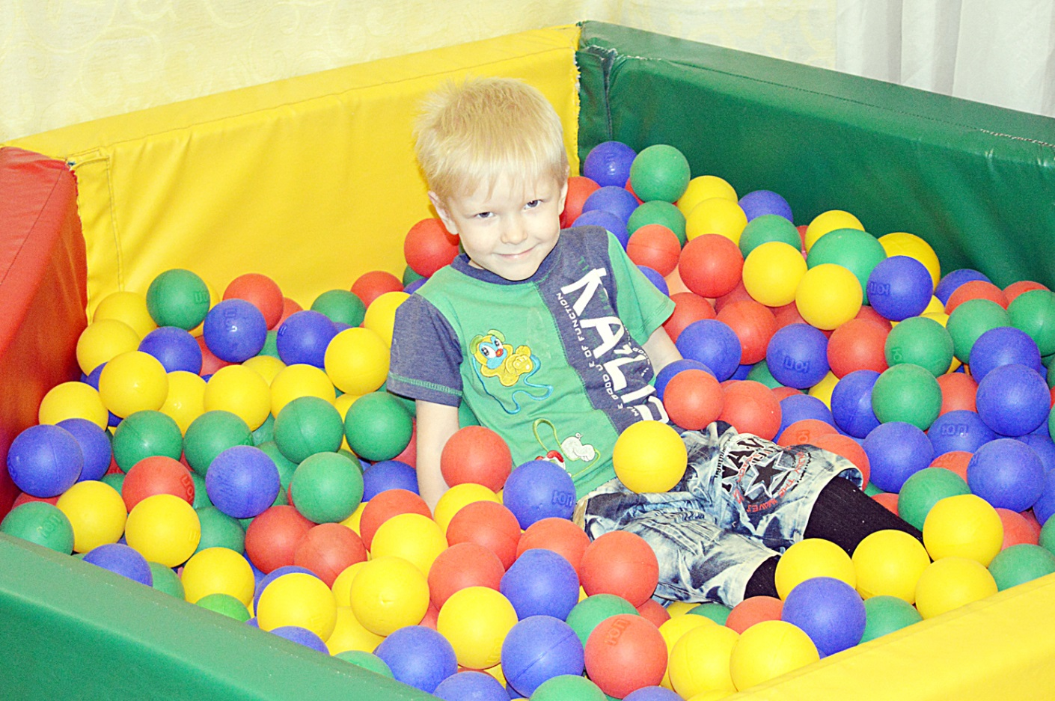
СЕНСОРНАЯ КОМНАТА

Slide 28
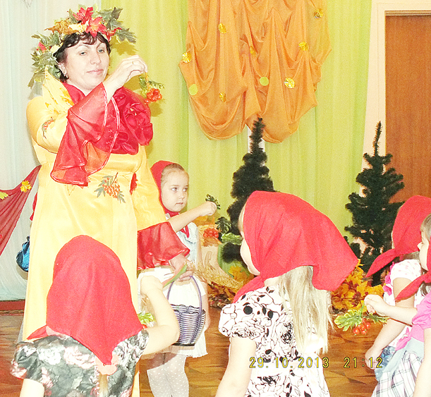
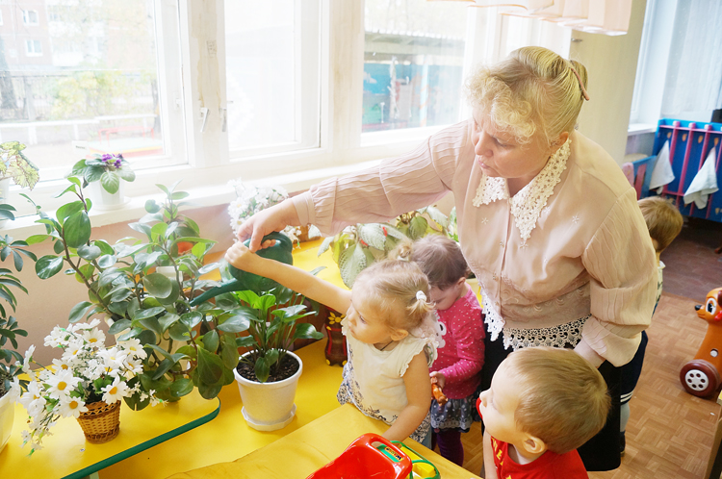
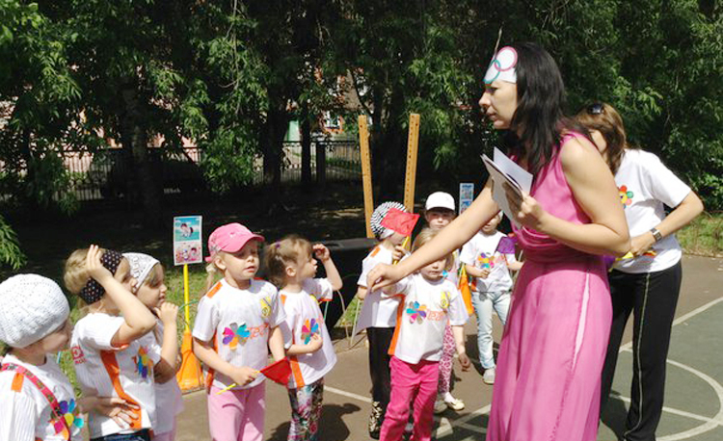
НАШИ ГРУППЫ И САМЫЕ ДОБРЫЕ ВОСПИТАТЕЛИ

Slide 29
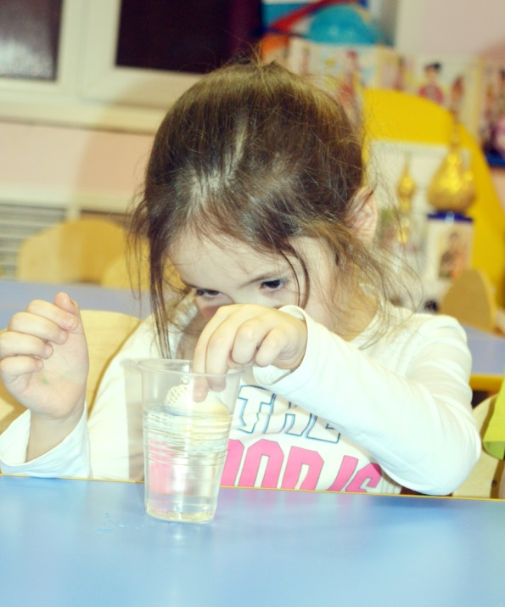
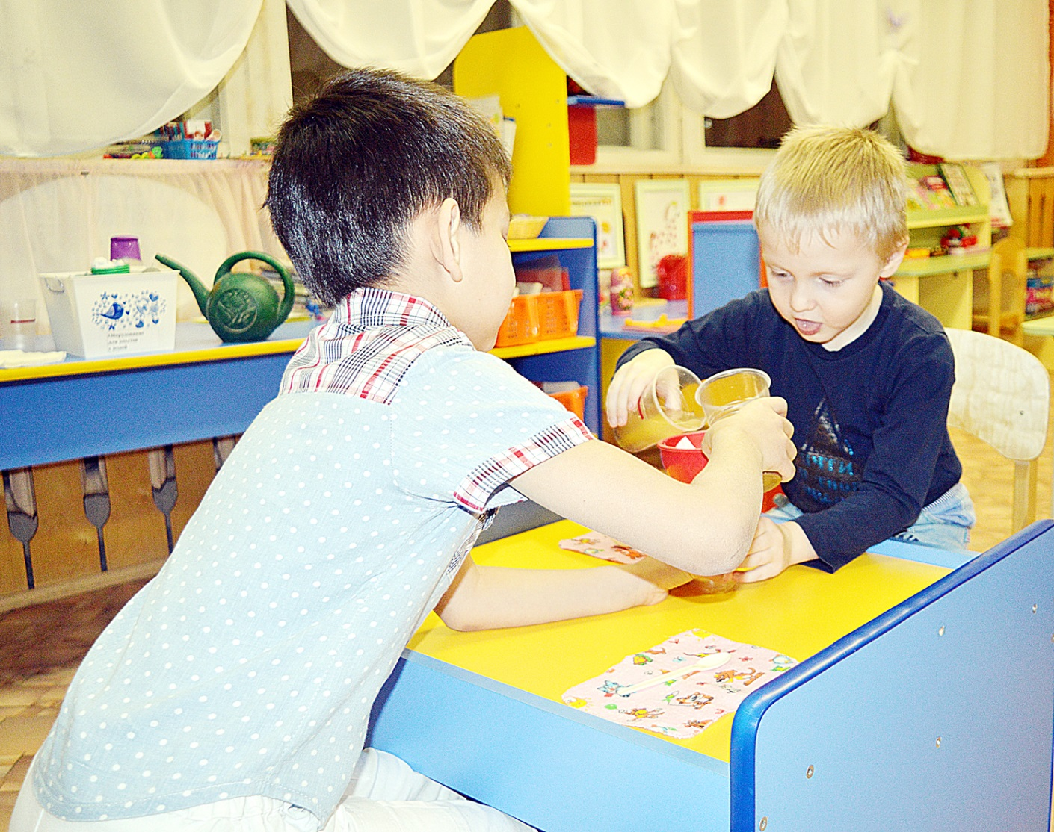
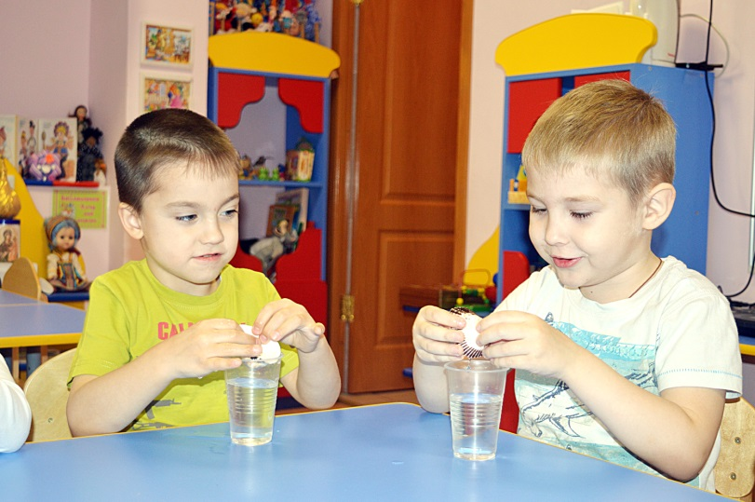
ЗДЕСЬ МОЖНО ЭКСПЕРИМЕНТИРОВАТЬ

Slide 30
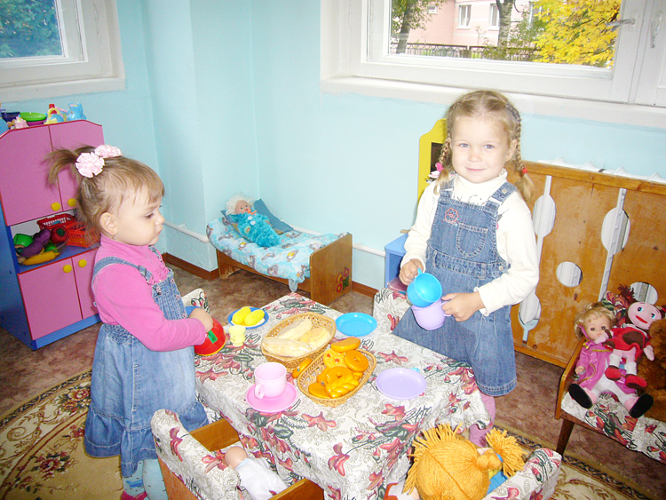
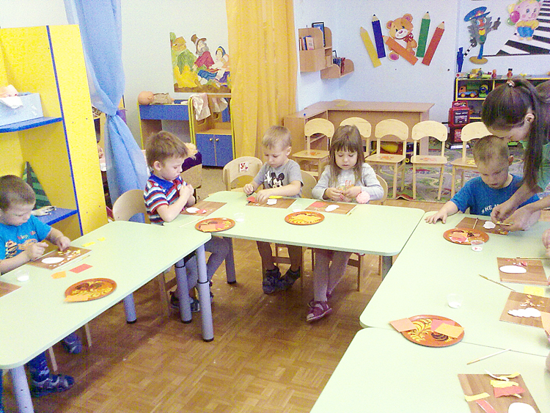
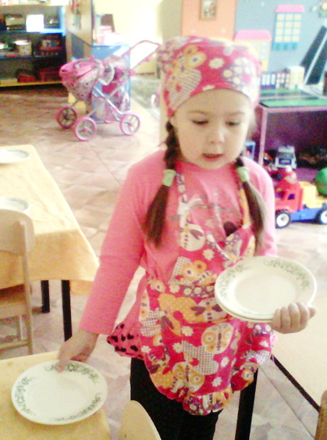
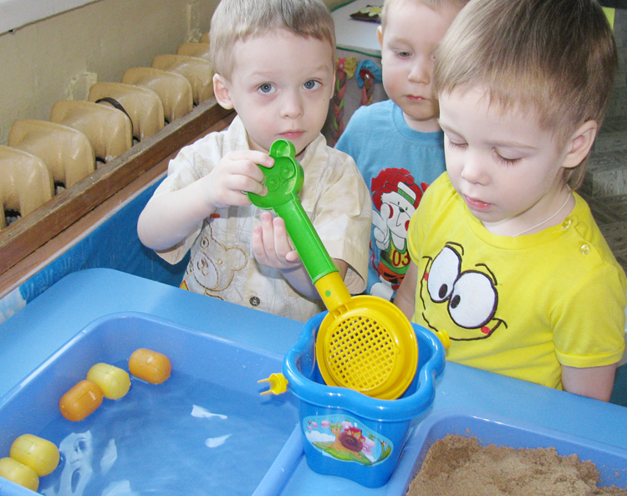
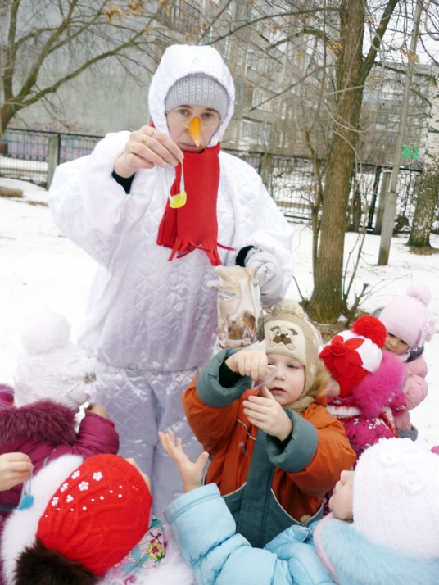

Slide 31
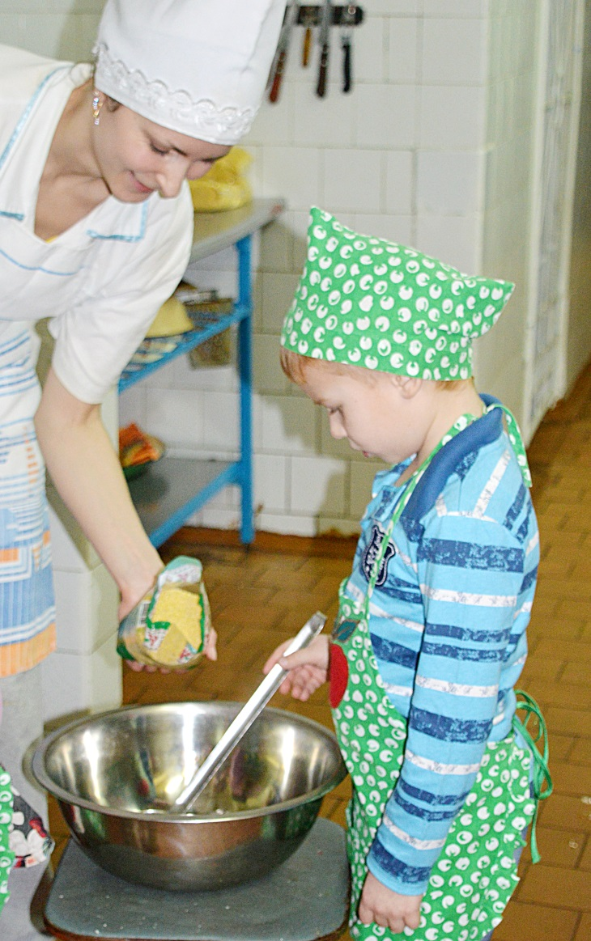
И НА КУХНЕ МЫ ТОЖЕ БЫЛИ!

Slide 32
КОНСУЛЬТАЦИОННЫЙ ПУНКТ «СОЛНЫШКО»
ДЛЯ ДЕТЕЙ, НЕ ПОСЕЩАЮЩИХ ДЕТСКИЙ САД

Slide 33
НАШ ЛЮБИМЫЙ ДЕТСКИЙ САД!

Slide 34
«Цветик – семицветик» – добрый детский сад!
«Цветик – семицветик» – для маленьких ребят!
Сбережем, согреем дорогой цветок,
Чтоб добрые желания исполнять он мог!

Slide 35
СПАСИБО ЗА ВНИМАНИЕ!

